Slide 1
Морской бой
 | А | Б | В | Г | Д | Е | Ж | З | И | К
1
2
3
4
5
6
7
8
9
10
Х
Х
Х
Х
Х
Х
Х
Х
Х
Х
Х

Slide 2
Как сложить два числа с разными знаками?

Slide 3
Как сложить два числа с одинаковыми знаками?

Slide 4
Как умножить два числа с разными знаками?

Slide 5
Как умножить два числа с одинаковыми знаками?

Slide 6
Как разделить два числа с разными знаками?

Slide 7
Как разделить два числа с одинаковыми знаками?

Slide 8
Если умножить «+» на «-» в ответе будет…

Slide 9
Если разделить «-» на «-» в ответе будет…

Slide 10
Как раскрыть скобки если перед ней стоит множитель?

Slide 11
Как раскрыть скобки если перед ней стоит знак «+»?

Slide 12
Как раскрыть скобки если перед ней стоит знак «-»?

Slide 13
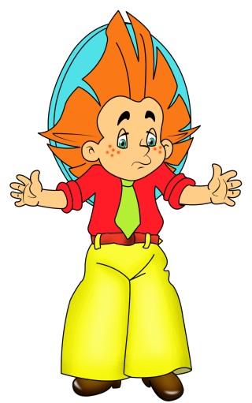
Маршрутная карта
Г. БУКВЕННЫЙ
ПРИВАЛ
С. СЛОЖНОЕ
С. ПРОСТОЕ
Г. ЧИСЛОВОЙ

Slide 14
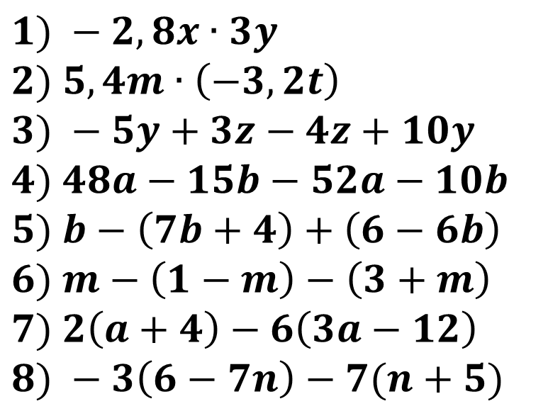
Упростите выражение
$$1) −2,8x∙3y$$
$$2) 5,4m∙\left(−3,2t\right)$$
$$3) −5y+3z−4z+10y$$
$$4) 48a−15b−52a−10b$$
$$5) b−\left(7b+4\right)+\left(6−6b\right)$$
$$6) m−\left(1−m\right)−\left(3+m\right)$$
$$7) 2\left(a+4\right)−6\left(3a−12\right)$$
$$8) −3\left(6−7n\right)−7(n+5)$$

Slide 15
Найдите значение выражения
$$−7\left(3,1y+2\right)−\left(4−13y\right)+4\left(0,7y−4\right)$$
при $y=−\frac{10}{59}$

Slide 16
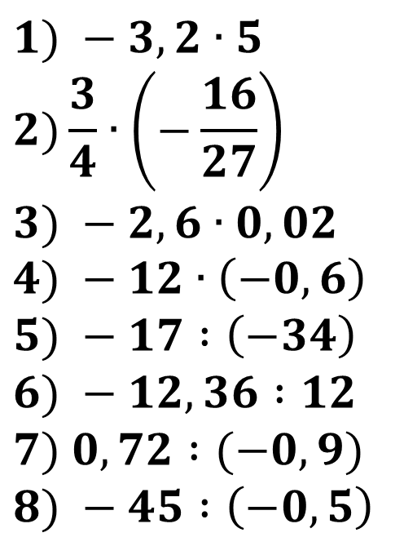
Вычислите устно
$$1) −3,2∙5$$
$$2)\frac{3}{4}∙\left(−\frac{16}{27}\right)$$
$$3) −2,6∙0,02$$
$$4) −12∙\left(−0,6\right)$$
$$5) −17 :\left(−34\right)$$
$$6) −12,36 :12$$
$$7) 0,72 :(−0,9)$$
$$8) −45 :\left(−0,5\right)$$

Slide 17
Найдите значение выражения
$$5,9x−\left(2,8y+2,4x\right)$$
при $4y−5x=−3$

Slide 18
Вычислите
$$\left(−153,63−\left(−49,95\right)\right) :10,8−3,9∙0,7$$

Slide 19
Маршрутная карта
Г. БУКВЕННЫЙ
ПРИВАЛ
С. СЛОЖНОЕ
С. ПРОСТОЕ
Г. ЧИСЛОВОЙ
МОЛОДЦЫ

Slide 20
Оцените свою готовность к контрольной работе
1 – не готов(а)
2 – скорее не готов(а)
3 – скорее готов(а)
4 – готов(а)
5 – точно получу «5»

